Slide 1
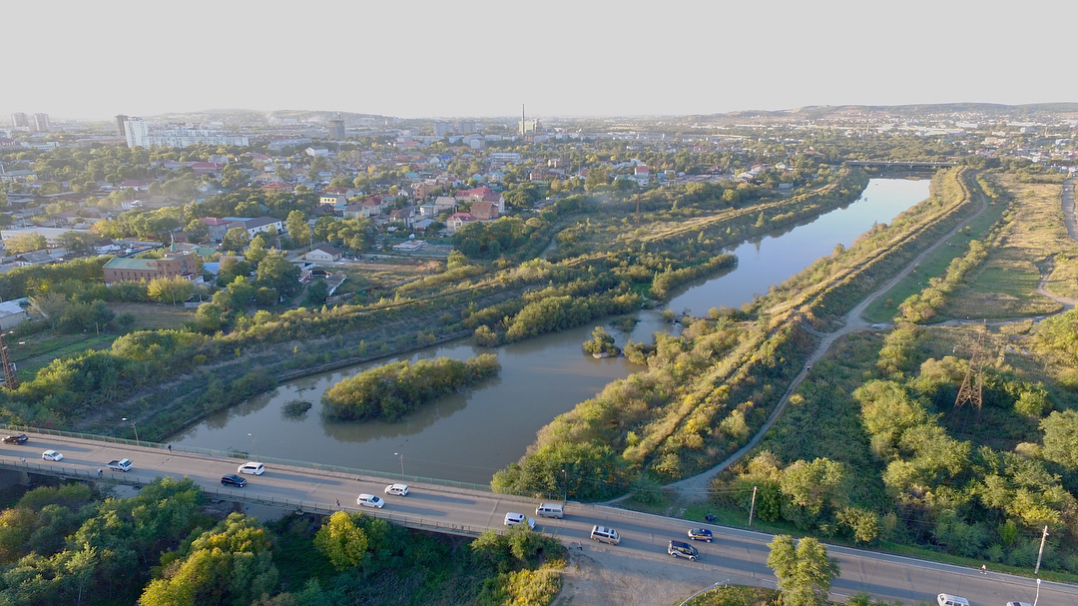

Инвестиционный профиль
Уссурийский городской округ

Slide 2
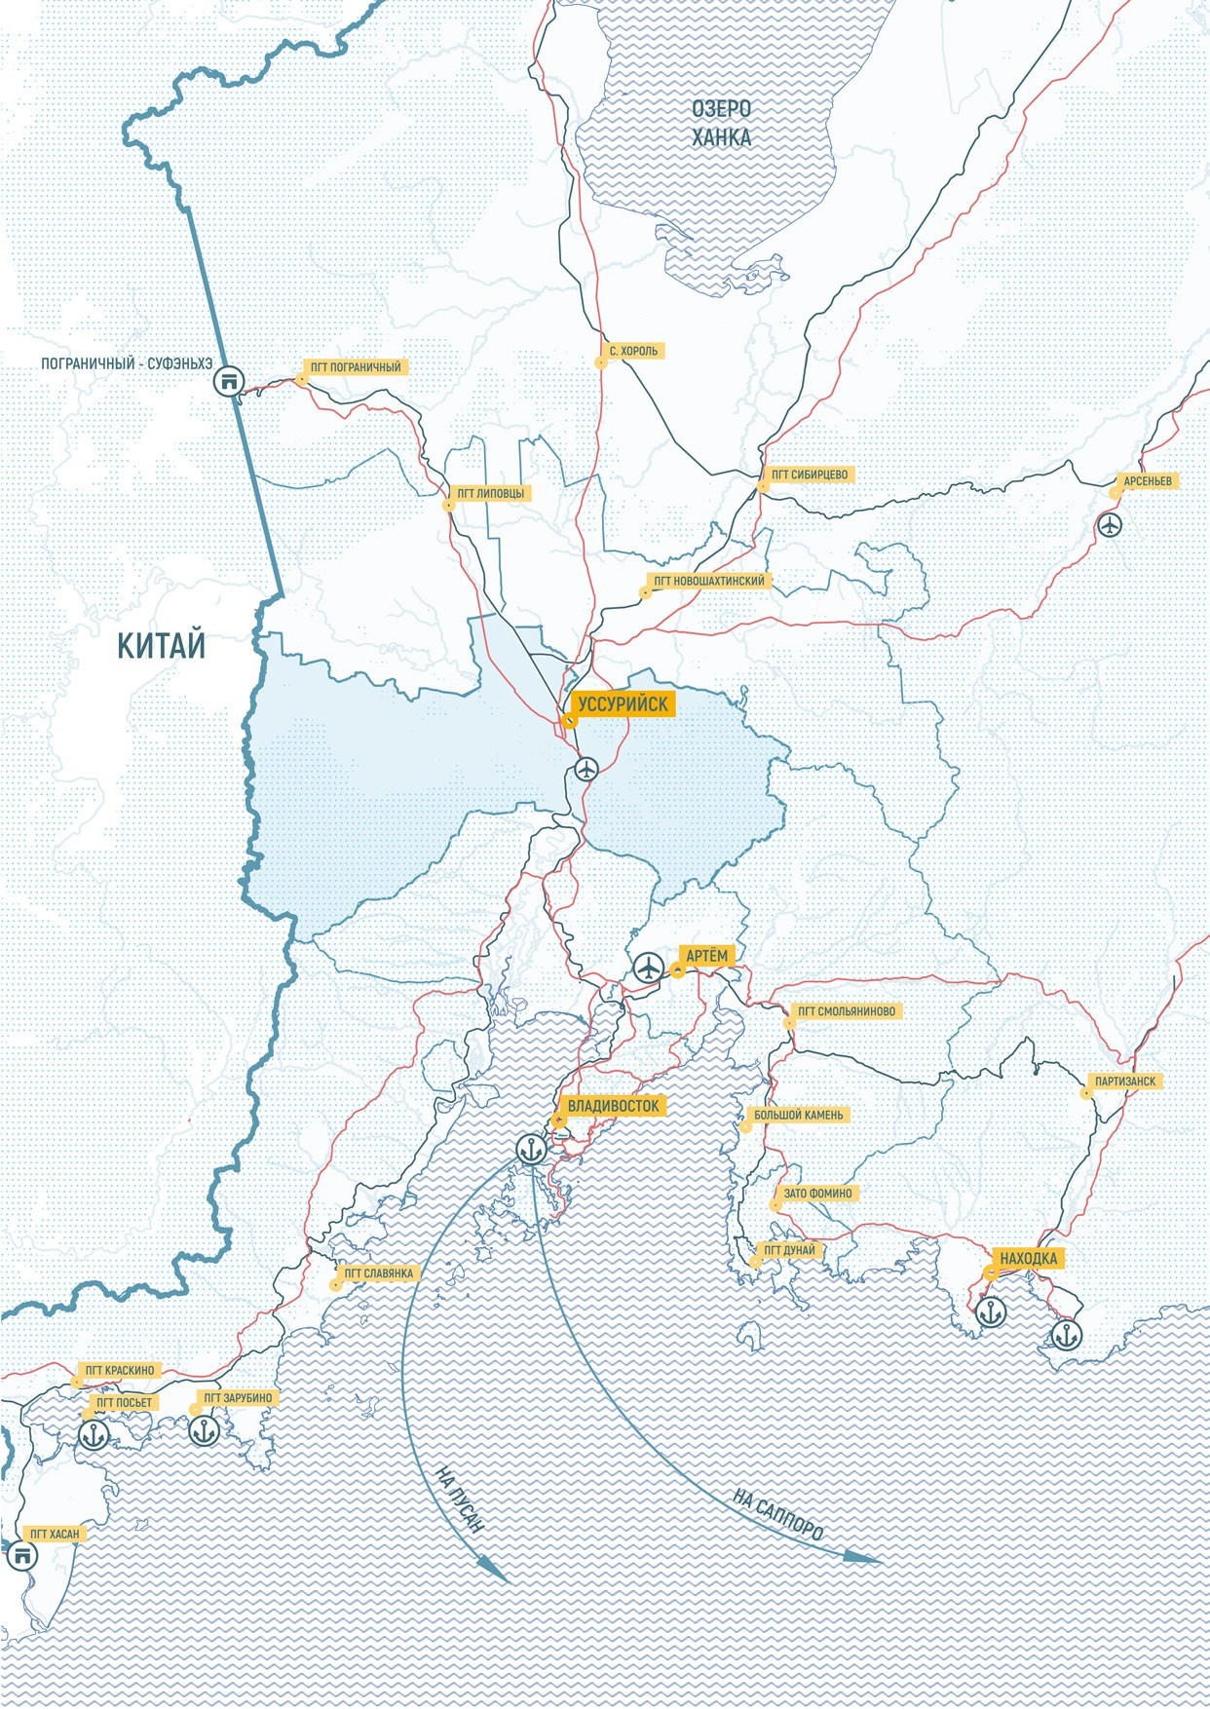

Уссурийский городской округ
Государственная граница Граница Уссурийского ГО Автомагистрали Железные дороги Морской порт
Аэропорт
Пункт пропуска через границу
Основные показатели*
Население
205,3 тыс. человек
Количество хозяйствующих субъектов
10 701 ед.**
Выпуск продукции базовых отраслей**
61,3 млрд. руб.
Объем инвестиций в основной капитал
9,3 млрд. руб.
Объем инвестиций на 1 жителя**
45,1 тыс. руб.*
Средняя заработная плата
67,8 тыс. руб.*
КРАТКАЯ СПРАВКА
г. Уссурийск основан в 1866 году
Территория 3625,5 кв. км.
Климат умеренный муссонный
Часовая зона МСК +7:00
В состав городского округа входит г. Уссурийск и 37 сельских населенных пунктов
* по состоянию на 31.12.2023 года
** крупные и средние организации
Официальный сайт
администрации Уссурийского городского округа

Slide 3
SWOT-АНАЛИЗ
Сильные стороны Уникальное географическое положение, пересечение Транссибирской магистрали и основных автомобильных дорог Относительная близость к морским портам Территория Уссурийского городского округа относится к свободному порту Владивосток – зоне, пользующейся особыми режимами таможенного, налогового, инвестиционного и смежного регулирования Близость г. Владивостока как возможность для жителей Уссурийского городского округа пользоваться его инфраструктурой и широким спектром услуг Наличие свободных земельных ресурсов для дальнейшего территориального развития городского округа Равнинный ландшафт и микроклимат, позволяющие обеспечивать условия благоприятные для проживания Более четверти объема производимой в Уссурийском городском округе продукции составляет продукция перерабатывающих отраслей | Слабые стороны Регулярные подтопления территории городского округа Низкий уровень оплаты труда на предприятиях городского округа, способствующий оттоку квалифицированной рабочей силы Высокая загруженность улично - дорожной сети Преимущественно торговая ориентация бизнеса Недостаточная инвестиционная и инновационная активность хозяйствующих субъектов Наличие в городском округе земельных участков, находящихся в собственности Министерства обороны Российской Федерации, а также других федеральных ведомств, которые частично не используются, либо на них расположены уже нефункционирующие объекты (в том числе разрушенные) и не задействованные в градостроительной деятельности Тенденции к укрупнению организаций высшего профессионального образования в Приморском крае ведут к их сокращению в Уссурийском городском округе, а вместе с этим к оттоку молодежи из городского округа Загрязнение воздуха и поверхностных вод Недостаточная доля неналоговых доходов (до 40 %) в структуре доходной части бюджета
Возможности Близость сухопутной границы с Китаем, открывающая возможность открытия в городском округе консульств или деловых центров Благоприятное положение для организации транзитных грузов между странами Азии, Западной Россией и Европой Использование статуса резидента свободного порта Владивосток дает возможность привлекать инвестиции в развитие городского округа Формирование перерабатывающей сельскохозяйственное сырье промышленной базы, способной сформировать ярко выраженный пищевой кластер на территории городского округа Создание условий для возникновения новых и развития имеющихся общественных пространств, условий для появления креативных индустрий Формирование новых «точек роста» городской экономики: строительство скоростной железнодорожной трассы «Уссурийск-Владивсток» Растущая покупательская способность населения стран Северо-Восточной Азии Вовлечение в хозяйственный оборот неиспользуемых промышленных территорий Развитие экспортного потенциала бизнеса Наличие природных и исторических достопримечательностей как потенциальных объектов туристического интереса | Угрозы Сохранение федеральной собственности на большую часть свободных территорий городского округа и невозможность их освоения в соответствии с планами органа местного самоуправления Усиливающаяся межрегиональная и внутрирегиональная конкуренция среди городов за привлечение инвестиций Изменение законодательства, ухудшающее положение инвестора, в том числе отмена действующих налоговых льгот и преференций, например 212-ФЗ Усиление кадрового дефицита во всех сферах экономической деятельности Отток молодежи и квалифицированных кадров в регионы с более высоким уровнем жизни Снижение общей покупательской способности населения Наплыв неквалифицированной рабочей силы из Средней Азии

Slide 4
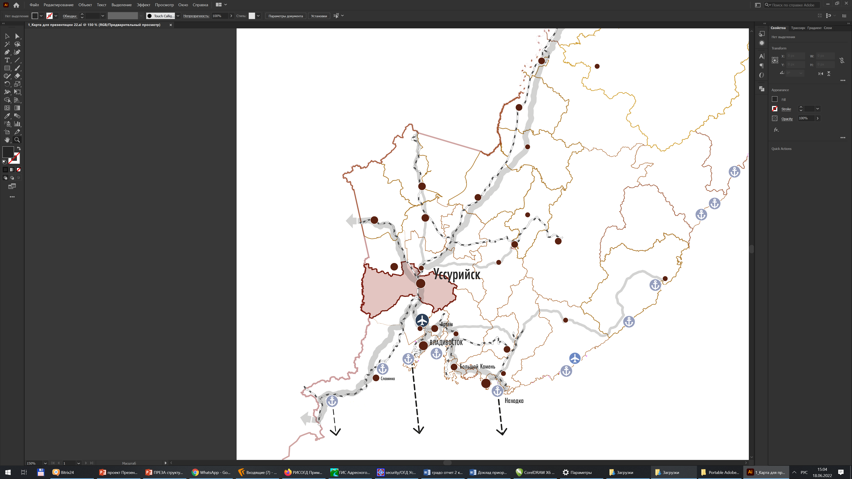
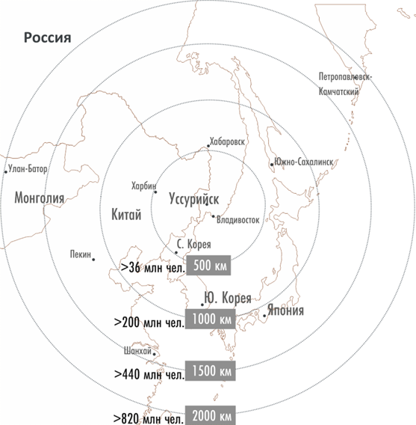
Факторы конкурентоспособности
Второй город по численности в Приморском крае население – 205,5 тыс. чел.
Расположен в зоне приграничного влияния
Логистический потенциал в радиусе 200 км. 9 морских портов 7 пограничных переходов (КНР, КНДР) из них 2 жд, 5 авто международный аэропорт
Устойчивый рост численности населения обеспечен миграционным приростом
Город предпринимателей МСП занимают 68% в обороте организаций округа
Высокая доля трудоспособного населения 62,4%
Повышенная инвестиционная активность

Slide 5
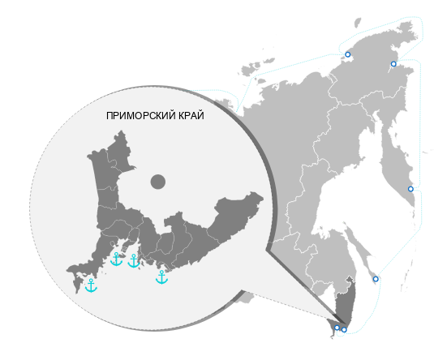





СВОБОДНЫЙ ПОРТ ВЛАДИВОСТОК
ТОР “МИХАЙЛОВСКИЙ”
Территория Уссурийского городского округа относится к свободному порту Владивосток –
это территория, на которой инвесторы пользуются особыми режимами таможенного, налогового и административного регулирования.
Часть территорий Уссурийского городского округа относится к ТОР «Михайловский» – это территория, где установлен особый правовой режим с целью осуществления предпринимательской и иных видов деятельности
 | СПВ* |  | ТОР «Михайловский»*
Резиденты, ед. | 127 (130 проектов) | 43 (введено) | 2
Инвестиции, млрд. руб. | 44,1 (по соглашениям) | 7,3 (вложено) | 8,7 (по соглашениям)
Раб. места, ед. | 7845 (по соглашениям) | 2839 (создано) | 680 (по соглашениям)
* по состоянию на 31.12.2023 года
Свободный порт Владивосток
Территория опережающего развития

Slide 6
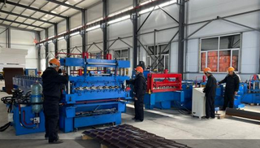
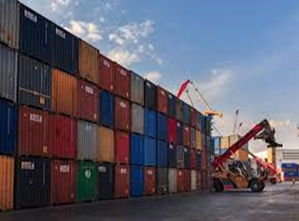
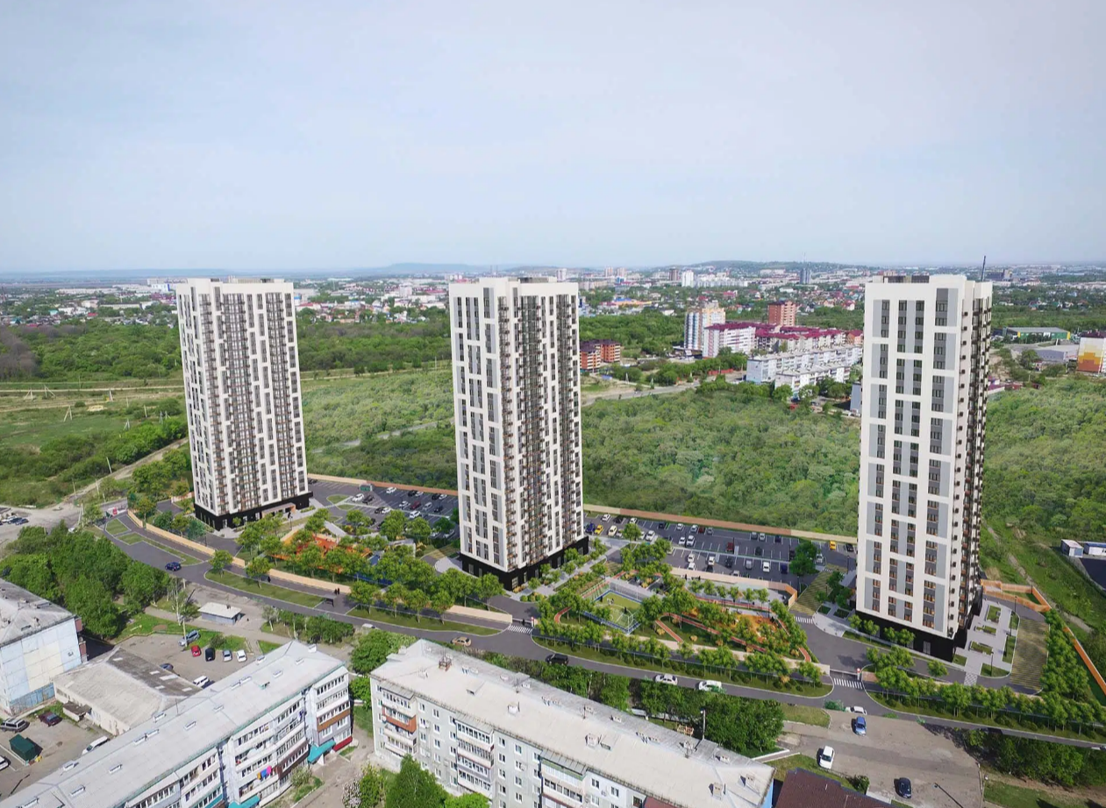
ИСТОРИИ УСПЕХА
Производство
Транспорт и логистика
Строительство
Производство сэндвич-панелей
в г. Уссурийск
Инвестор: ООО «Примстройдом»
Объем инвестиций: 32,3 млн. рублей.
Создано 21 рабочее место.
Ввод в эксплуатацию – июль 2022 года
Создание новой компании по терминальной обработке сухих и рефрижераторных контейнеров
Инвестор: ООО «Терминал Хлебная База»
Объем инвестиций: 264,9 млн. рублей.
Создано 64 рабочих места.
Ввод в эксплуатацию – март 2023 года
Строительство четырех многоквартирных жилых домов и административного здания с парковкой, г. Уссурийск
Инвестор: ООО СЗ «Высота»
Объем инвестиций: 2 206,9 млн. рублей.
Создано 20 рабочих мест.
Ввод в эксплуатацию – декабрь 2023 года-
январь 2024 года

Slide 7



ИНВЕСТИЦИОННЫЕ ПЛОЩАДКИ И ОБЪЕКТЫ
12
земельных участков общей площадью
477 га
Площадки сельскохозяйственного назначения 5 земельных участков общей площадью 56 га
Площадки промышленного и коммунально - складского назначения 3 земельных участка общей площадью 415 га
Площадки административных и торгово-офисных объектов 3 земельных участка общей площадью 5,3 га
Площадки транспортного обслуживания 1 земельный участок общей площадью 0,2 га
Перечень и описание инвестиционных площадок Уссурийского городского округа
Перечень объектов для предоставления субъектам МСП
Уссурийского городского округа
Перечень инвестиционных площадок
Приморского края

Slide 8





ТАРИФЫ НА КОММУНАЛЬНЫЕ УСЛУГИ ХОЗЯЙСТВУЮЩИХ СУБЪЕКТОВ
Водоснабжение
руб./куб.м (без НДС)
с 01 января 2024 года - 36,56
С 01 июля 2024 года - 42,04
Водоотведение
руб./куб.м (без НДС)
с 01 января 2024 года – 33,36
с 01 июля 2024 года - 43,37
Теплоснабжение
руб./Гкал (без НДС)
с 01 января 2024 года – 2373,68
с 01 июля 2024 года - 2468,63
Электроснабжение
Конечные цены на электроэнергию и мощность дифференцируются в зависимости от выбранной организацией ценовой категории электроэнергии, величины максимальной мощности и уровня напряжения
Тарифы на подключение к централизованным системам холодного водоснабжения и водоотведения муниципального унитарного предприятия «Уссурийск-Водоканал» Уссурийского городского округа
 |  | Подключение (ТП) к централизованной системе холодного водоснабжения | Подключение (ТП) к централизованной системе водоотведения
Ставка тарифа за подключаемую (ТП) нагрузку, руб./куб. м в час (без учета НДС) |  | 1934 | 3108
Ставка тарифа за расстояние от точки подключения (ТП) к объектам заявителя до централизованных систем, руб./м (без учета НДС) |  | 6825,05 - 17266,36 | 11649,75 - 13731,33
Плата за подключение заявителей Уссурийского городского округа к системам теплоснабжения Акционерного общества «Уссурийское предприятие тепловых сетей»
 | Плата за подключение объектов заявителей в расчете на единицу мощности подключаемой тепловой нагрузки, в том числе:
Расходы на проведение мероприятий по подключению объектов заявителей, тыс.руб./Гкал/час (без учета НДС) |  |  |  | 144,748
Расходы на создание (реконструкцию) тепловых сетей (за исключением создания (реконструкции) тепловых пунктов) от существующих тепловых сетей или источников тепловой энергии до точек подключения объектов заявителей, тыс.руб./Гкал/час (без НДС), в том числе:
Подземная прокладка, в т.ч.: | канальная прокладка | Ф 50-250 мм | 17332,855
АО «Уссурийск-Электросеть»
тел. 8(4234) 32-07-38
тел. 8(4234) 32-10-33
тел. 8(4234) 32-10-33

Slide 9

















МЕРЫ ПОДДЕРЖКИ ИНВЕСТИЦИОННОЙ ДЕЯТЕЛЬНОСТИ И ИНСТИТУТЫ РАЗВИТИЯ
Меры поддержки
Финансовая поддержка
Субсидии:
на компенсацию расходов
на возмещение части затрат
на развитие производства
Налоговые льготы:
для резидентов СПВ и резидентов ТОР:
- по налогу на имущество
- по налогу на прибыль
- по земельному налогу
для приоритетных инвестиционных проектов:
- инвестиционный налоговый вычет по налогу
на прибыль
Льготные займы
Государственные гарантии
Информационно-консультационная поддержка
Получение разрешительной документации
Поиск и предоставление земельных участков в целях размещения строительных объектов
Содействие в получении мер государственной поддержки
Взаимодействие с ресурсоснабжающими организациями
Имущественная поддержка
Предоставление земельных участков без проведения торгов
Льготы по аренде имущества
Институты развития

Slide 10










КАНАЛЫ ВЗАИМОДЕЙСТВИЯ С ИНВЕСТОРАМИ
Инвестиционный портал
Приморского края
Инвестиционный портал
Уссурийского городского округа
Прямая связь инвесторов и Губернатора Приморского края
Прямая связь инвесторов и главы Уссурийского городского округа
Инвестиционный комитет
Приморского края
Инвестиционный комитет
Уссурийского городского округа
Инвестиционный совет при Губернаторе Приморского края
Совет по улучшению инвестиционного климата и развитию предпринимательства
при администрации
Уссурийского городского округа

Slide 11






ЦЕЛИ И ЗАДАЧИ ИНВЕСТИЦИОННОГО РАЗВИТИЯ
УССУРИЙСК - международный логистический хаб и одна из ведущих площадок сотрудничества со странами Азиатско-Тихоокеанского региона, научный и инновационный агропромышленный центр, первый по уровню комфортности проживания городской округ Приморья.
Развитие
взаимоотношений
со странами Азиатско-Тихоокеанского региона
ЗАДАЧА: Развитие логистической инфраструктуры, учитывающей все преимущества географического местоположения городского округа
Создание комплекса производственных предприятий
ЗАДАЧА: Создание производств, обрабатывающих сельскохозяйственную продукцию
и обслуживающих агротехнический сектор
ЗАДАЧА: Развитие выгодных с точки зрения географического положения перерабатывающих производств
Обеспечение
соответствия качества
и мощности инфраструктуры
ЗАДАЧА: Развитие современной транспортной инфраструктуры в целях обеспечения грузопассажирской связности территории округа
ЗАДАЧА: Развитие и оптимизация инженерной инфраструктуры, повышение роли природного газа в энергетическом комплексе
ЗАДАЧА: Восстановление систем мелиорации
Оптимизация системы управления и взаимодействия с бизнесом
ЗАДАЧА: Разработка дополнительных мер поддержки малого и среднего предпринимательства и системы взаимодействия с инвесторами
Развитие
инновационных технологий сельскохозяйственного сектора
ЗАДАЧА: Развитие инфраструктуры инновационного сельхозпроизводства и селекции
Удовлетворение кадрового запроса и развитие лидерской позиции при подготовке специалистов
ЗАДАЧА: Развитие образовательной среды, направленной на подготовку кадров с учетом актуальных запросов рынка труда

Slide 12
ДОЛГОСРОЧНЫЙ ПЛАН КОМПЛЕКСНОГО СОЦИАЛЬНО-ЭКОНОМИЧЕСКОГО РАЗВИТИЯ
Долгосрочный план комплексного социально-экономического развития Уссурийского городского округа до 2030 года включает:
11 организационных мероприятий;
64 мероприятия по развитию инфраструктуры (133 объекта) по разным направлениям деятельности на общую сумму - 120,3 млрд. рублей
В долгосрочный план комплексного социально-экономического развития Уссурийского городского округа включены 22 мероприятия с использованием внебюджетных средств на общую сумму 66,2 млрд. рублей
ПОИСК ИНВЕСТОРА
Создание кластера международной торговли, включая строительство экспоцентра и инфраструктуры гостеприимства
Цель проекта:
Создание открытой, масштабной торговой зоны,
в которой будут представлены товары, услуги, оборудование, технологии стран Азии и России
Создание технопарка в Уссурийском городском округе
Цель проекта:
Размещение на территории технопарка организаций, осуществляющих производство продукции, используемой в сельском хозяйстве, и организаций, осуществляющих переработку сельскохозяйственной продукции
ЖИЛЬЕ
10 объектов
34,6 млрд. рублей
ТРАНСПОРТ И ЛОГИСТИКА
4 объекта
16,0 млрд. рублей
ФИНАНСИРОВАНИЕМ
ОБЕСПЕЧЕНЫ
ПРОМЫШЛЕННОСТЬ
2 объекта
3,5 млрд. рублей
ОБРАЗОВАНИЕ
1 объект
2,3 млрд. рублей

Slide 13
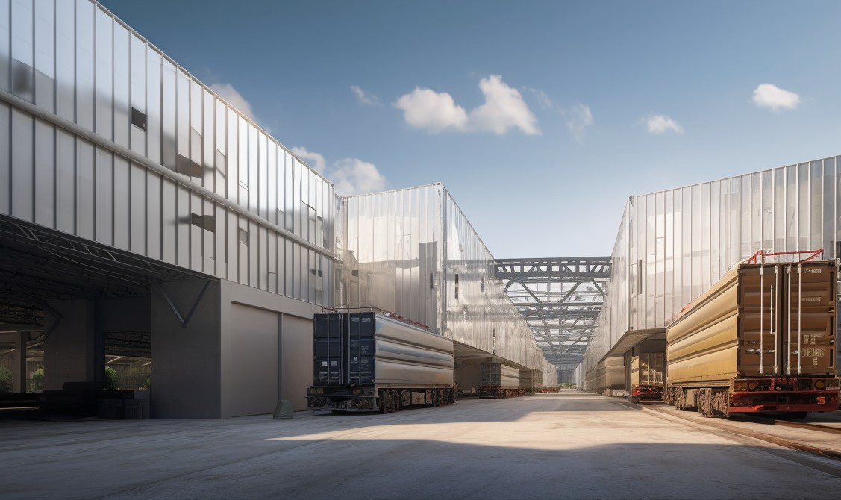
ПРОЕКТ: «СТРОИТЕЛЬСТВО ТЕРМИНАЛЬНО-ЛОГИСТИЧЕСКОГО ЦЕНТРА «ПРИМОРСКИЙ»
ИНВЕСТОР: ООО «ФРЕЙТ ВИЛЛАДЖ ПРИМОРСКИЙ»
7 655,6 млн. руб.
430 ед.
2020 - 2025
инвестиции
рабочие места
период реализации
Суть проекта
Создание транспортно-логистического центра мощностью 300 тыс. ДФЭ в год, развитие складского комплекса до 280 тыс. кв.м.
Оказание услуг по перевалке и хранению контейнерных грузов, пребывающих железнодорожным и автомобильным транспортом
Накопление грузов, поступающих из портов Приморского края, для формирования контейнерных поездов в Сибирь и Европейскую часть России
Накопление судовых партий грузов для отправки прямым смешанным железнодорожно - водным сообщением и на экспорт из портов
Оказание сопутствующих услуг, в т.ч. таможенных сервисов, связанных с обработкой поступающих грузов
Обеспеченность ресурсами
Земельный участок площадью - 203 га
Удаленность от автомагистрали - 0,1 км
Удаленность от ж/д станции - 1,0 км
Удаленность от аэропорта - 100 км
Потребность в ресурсах
Инфраструктурные потребности: газ, электроснабжение, водоснабжение, водоотведение, теплоснабжение
Коммуникации на территории: автодороги,ж/д ветки, сети телекоммуникаций.
Необходимый штат сотрудников - 430 чел.
Обеспеченность спросом
Создание транспортно-логистического центра выступает необходимым условием для развития Уссурийского городского округа как логистического хаба для стран АТР
Стратегическое преимущество проекта обуславливается его расположением вблизи основной портовой инфрастуктуры Приморского края и станции «Воздвиженская», отсутствием конкурентов, а также наличием грузовой базы, что гарантирует загрузку контейнерного терминала
Потенциальные партнеры
Министерство транспорта Российской Федерации
Правительство Приморского края
АО «КРДВ»
Администрация Уссурийского городского округа
ОАО «Российские железные дороги»
Компании различных секторов экономики стран АТР
Компании различных секторов экономики РФ
Меры поддержки
Предоставлены земельные участки для реализации проекта
Получен статус резидента ТОР «Михайловский»
Обеспечение необходимой инфраструктурой для реализации проекта
Налоговые льготы и административные преференции
Возможность применения процедуры свободной таможенной зоны
Привлечение иностранной рабочей силы без учета квот
Маркетинговая поддержка бренда, товаров и услуг компании
Поддержка в части предоставления целевых займов, кредитов

Slide 14
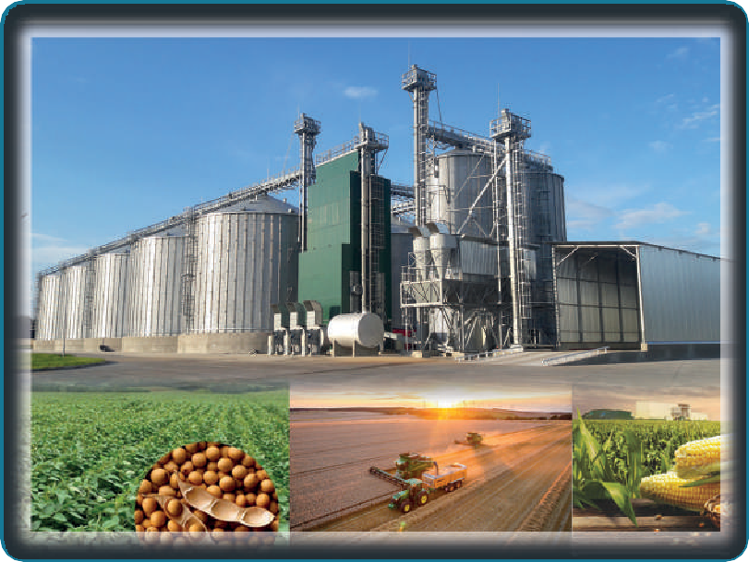
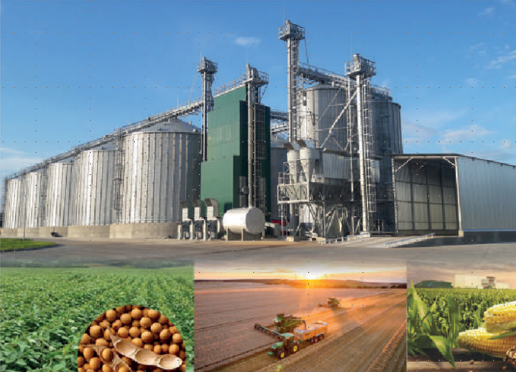
ПРОЕКТ: «СОЗДАНИЕ МНОГОФУНКЦИОНАЛЬНОГО СЕЛЬСКОХОЗЯЙСТВЕННОГО КОМПЛЕКСА ПО ВЫРАЩИВАНИЮ ЗЕРНОВЫХ С ИСПОЛЬЗОВАНИЕМ ЛИНЕЙНОГО ЭЛЕВАТОРА, ВКЛЮЧАЮЩЕГО КОМПЛЕКС ХРАНЕНИЯ, ПОДРАБОТКИ И ПЕРЕРАБОТКИ ЗЕРНОВЫХ КУЛЬТУР НА ТЕРРИТОРИИ ПРИМОРСКОГО КРАЯ»
ИНВЕСТОР: ООО «СКИФ ПЛЮС»
2009,69 млн. руб.
250 ед.
2023 - 2029
инвестиции
рабочие места
период реализации
Суть проекта
Суточный прием зерна на сушку и доработку через автотранспорт 1000 тонн
Перевалка сухого зерна на прием и отгрузку 2000 тонн в сутки через ж/д транспорт
Работа по перевалке сухого зерна параллельно приему кукурузы на доработку
Две точки приема зерна: с ж/д и автотранспорта. Две точки отгрузки навалом на ж/д и автотранспорт. Транспортные системы (нории конвейера) производительностью 150 тонн/час.
Линия предварительной очистки зерна перед сушкой. Линия доработки зерна до товарной кондиции
Сушилка производительностью 60 плановых тонн с бункером активного вентилирования
Создание комплекса для хранения, предусматривающего 6 емкостей силосного типа по 5 тыс. тонн, 30 тыс. тонн общего хранения в емкостях. Склады напольного хранения - 20 000 кв. м., общего хранения зерна - 75 тыс. тонн. Общий объем хранения элеватора составляет 105 тыс. тонн
Обеспеченность ресурсами
Земельный участок площадью - 53,2 га
Точки присоединения электро, газо и водоснабжения/водоотведения
Обеспечен транспортной доступностью: удаленность от ж/д станции 10,1 км. удаленность от автомагистрали 2,9 км.
Обеспеченность спросом
Развитие экономических отношений между Россией и Китаем в соответствии с Соглашением о торгово-экономическом сотрудничестве между Евразийским экономическим союзом (ЕАЭС) и его государствами-членами, с одной стороны и Китайской народной республики (КНР), с другой стороны.
Согласно положений утвержденной Президентом РФ экспортной продовольственной доктрины, экспортная целевая доля России на мировом рынке продовольствия к 2050 году должна составлять не менее 15%
Потребность в ресурсах
Инфраструктурные потребности: газ, электроснабжение, водоснабжение, водоотведение, теплоснабжение
Коммуникации на территории: автодороги,ж/д ветки, сети телекоммуникаций
Сельскохозяйственное оборудование
Необходимый штат сотрудников - 250 чел.
Потенциальные партнеры
Правительство Приморского края
АО «КРДВ»
Администрация Уссурийского городского округа
ОАО «Российские железные дороги»
ООО «Амкодор-Дормаш-ДВ»
Сельскохозяйственные компании стран ЕАЭС, КНР
Сельскохозяйственный компании РФ
Меры поддержки
Предоставлены земельные участки для реализации проекта
Получен статус резидента ТОР «Михайловский»
Обеспечение необходимой инфраструктурой для реализации проекта
Налоговые льготы и административные преференции
Возможность применения процедуры свободной таможенной зоны
Привлечение иностранной рабочей силы без учета квот
Маркетинговая поддержка бренда, товаров и услуг компании
Поддержка в части предоставления целевых займов, кредитов

Slide 15
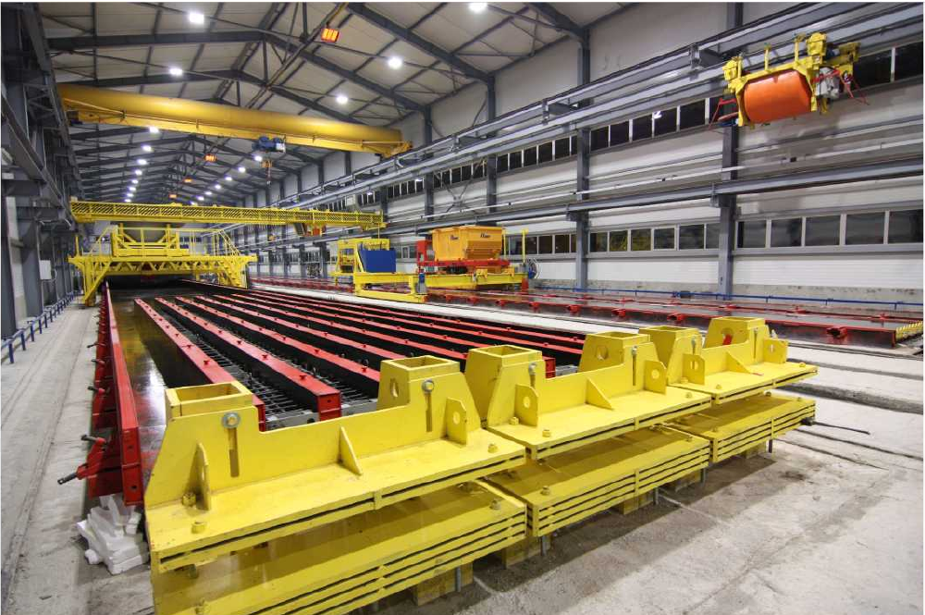
ПРОЕКТ: «СОЗДАНИЕ ПРОИЗВОДСТВЕННОГО КОМПЛЕКСА ПО ВЫПУСКУ КОНСТРУКЦИЙ ДЛЯ СТРОИТЕЛЬСТВА С ИСПОЛЬЗОВАНИЕМ ТЕХНОЛОГИЙ СБОРНО-МОНОЛИТНОГО КАРКАСНОГО ДОМОСТРОЕНИЯ (СМКД)»
ИНВЕСТОР: ООО «МДКОР»
1000
млн. руб.
300 ед.
2023 - 2027
инвестиции
рабочие места
период реализации
Суть проекта
Расширение производства и строительство завода по выпуску конструкций для строительства зданий и сооружений с применением сборно-монолитного каркаса мощностью до 300 000 кв.м.
Производство сборно-монолитного каркаса (колонны, ригель, плиты перекрытия) для строительства гражданских и промышленных зданий, а также жилых домов
Преимущества СМКД: снижение расходов электроэнергии при изготовлении в три раза меньше, расход основного сырья и материалов (цемент, щебень, арматура) в 1,5 раза меньше, увеличение полезной площади на 15-20 % при строительстве зданий и сооружений, снижение стоимости строительства несущих конструкций здания, отсутствие сварочных работ на стройплощадке, сокращение сроков строительства в 1,5 раза, возможность переналадки технологического оборудования под запросы рынка.
Обеспеченность ресурсами
Земельный участок площадью - 6,9 га
Подъездные пути: автомагистраль
Обеспеченность спросом
Более 100 различных объектов планируется построить в Приморском крае в 2024 году
Развитие строительной отрасли в Уссурийском городском округе и Приморском крае
Освоение отечественной технологии сборно монолитного каркасного домостроения
Востребованность комфортного и безопасного социально направленного жилья
Поддержка технологии СМКД администрацией Приморского края
Потребность в ресурсах
Инфраструктурные потребности: электроснабжение (мощностью от 350 кВт до 1000 кВт), водоснабжение, водоотведение, теплоснабжение, газоснабжение
Подъездные пути: железнодорожная инфраструктура, пригодная для приема инертных материалов (тупиковые линии или ответвления с расстоянием до соседнего ЖД полотна более 20 м)
Необходимый штат сотрудников - 1000 чел.
Потенциальные партнеры
Правительство Приморского края
Администрация Уссурийского городского округа
Строительные организации Уссурийского городского округа, Приморского края и Российской Федерации
Архитекторы, проектировщики Уссурийского городского округа, Приморского края и Российской Федерации
Государственная поддержка
Предоставлен земельный участок для реализации проекта
Реализация проекта находится на сопровождении в администрации Уссурийского городского округа

Slide 16
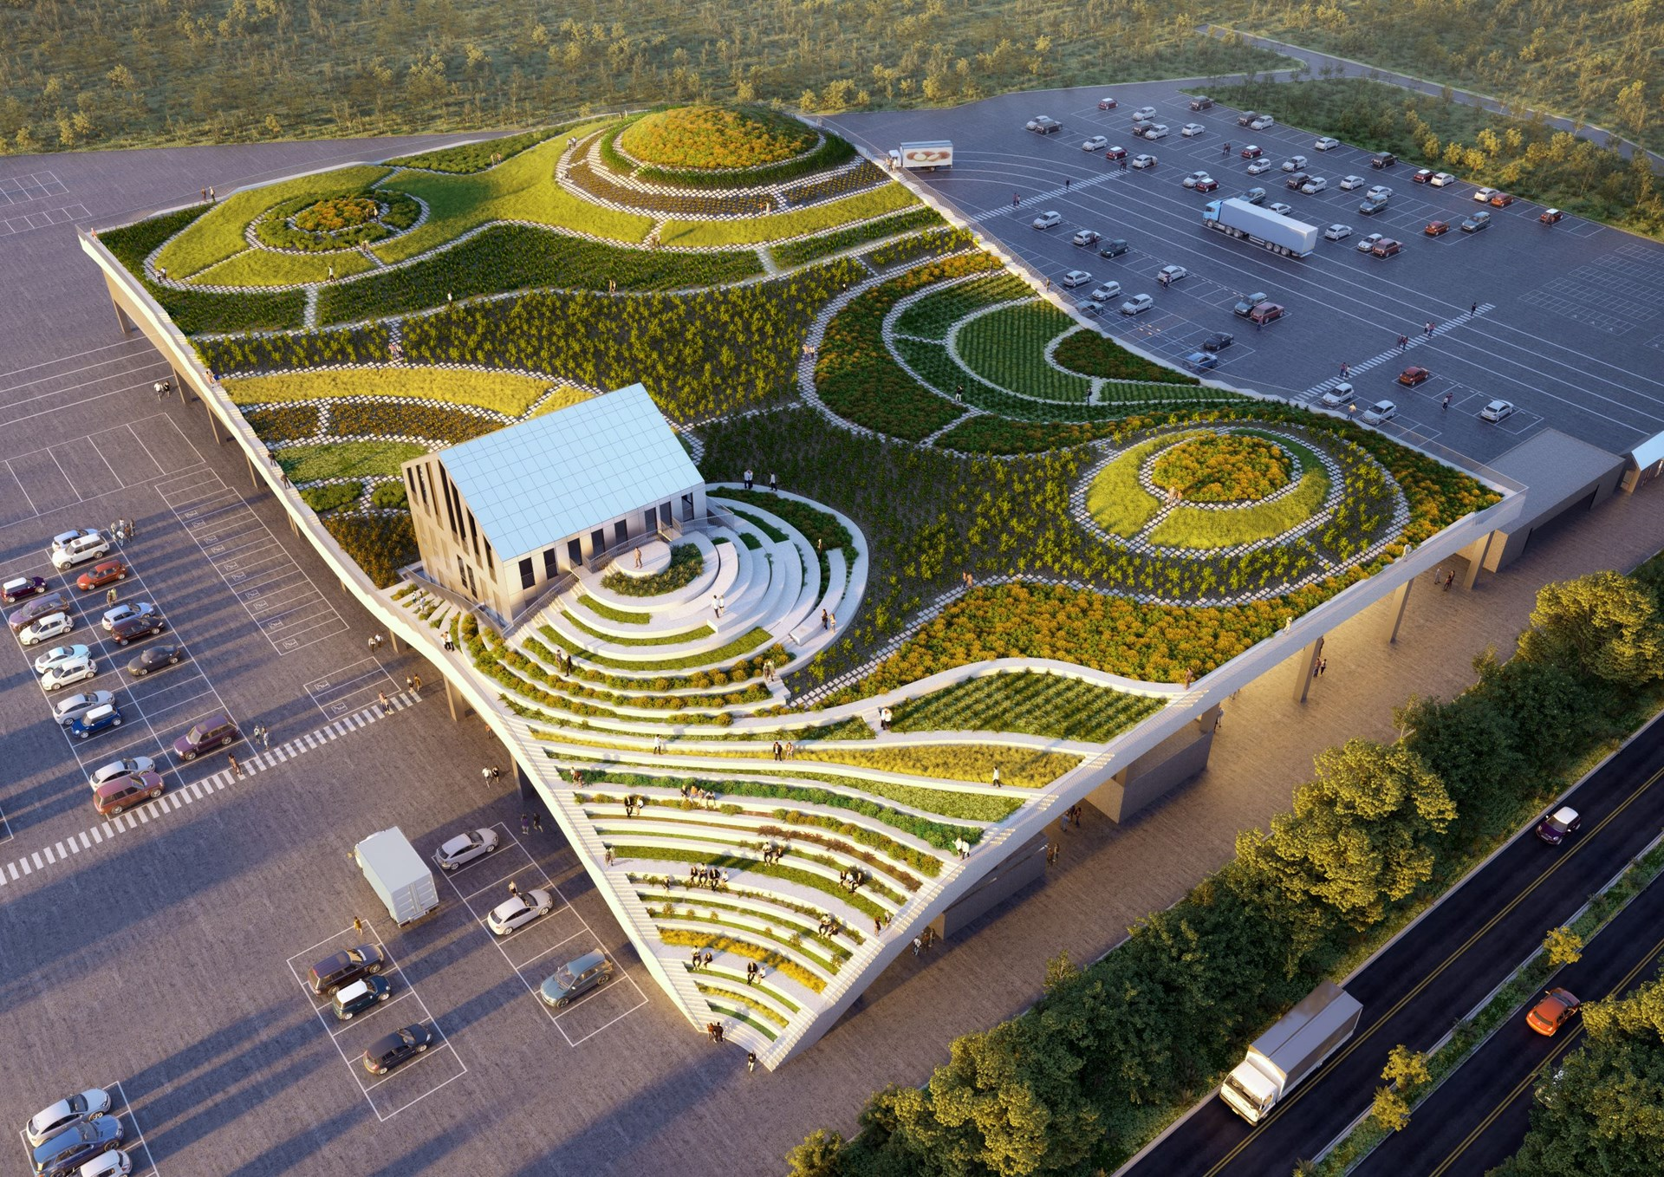
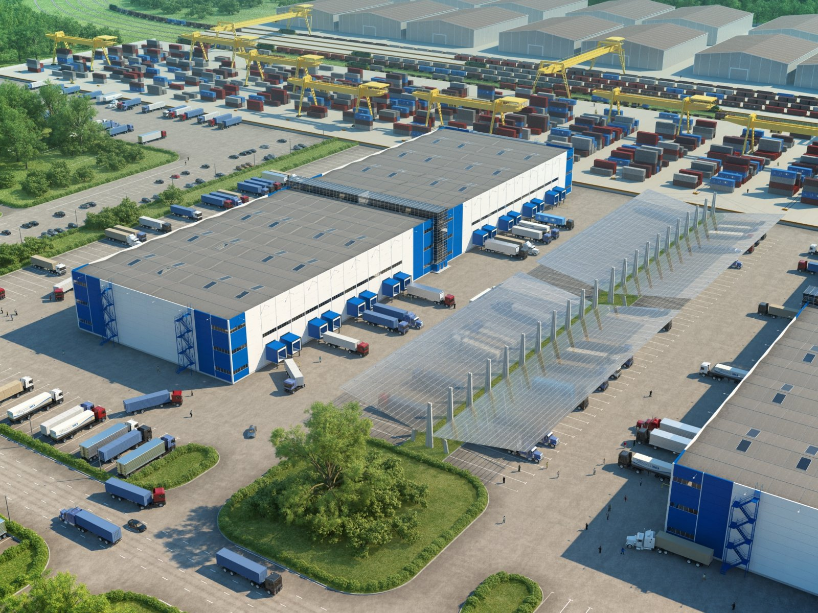
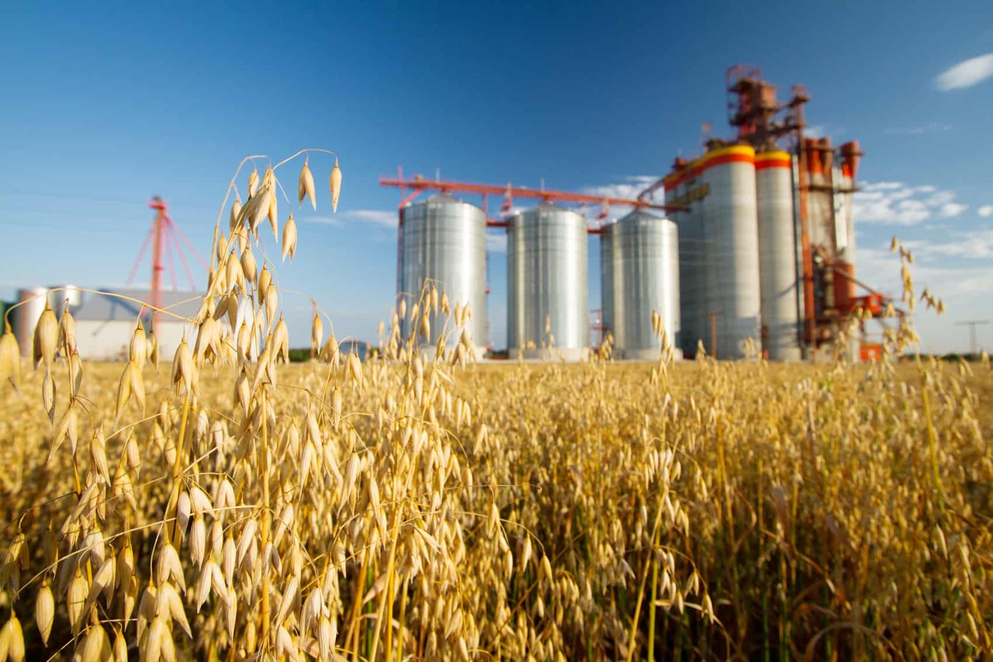
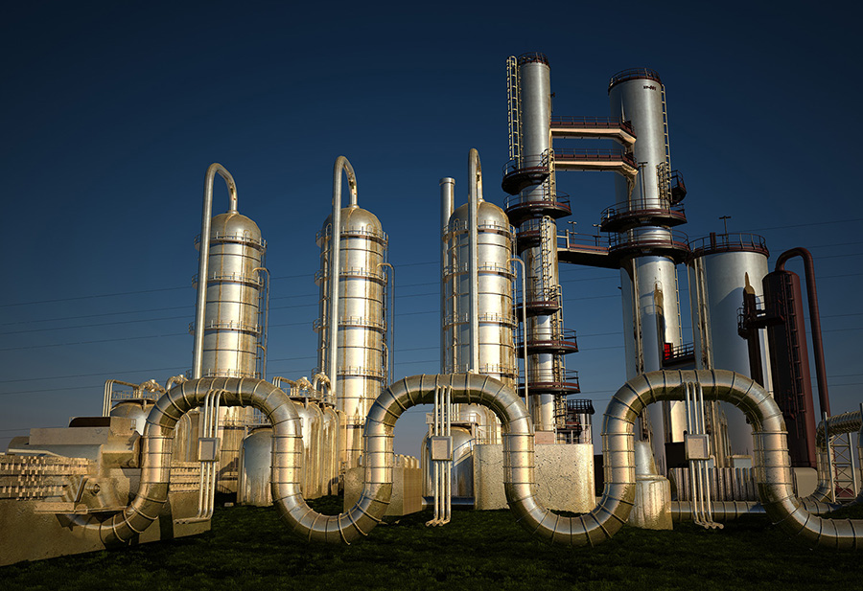
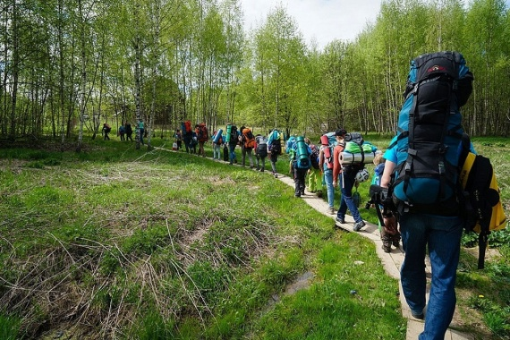
ИНВЕСТИЦИОННЫЕ НИШИ
Инфраструктура международных торговых отношений и предпринимательства
Транспортно-логистический
комплекс
Агропромышленный
комплекс
Перерабатывающие
производства
Туристский сектор

Slide 17
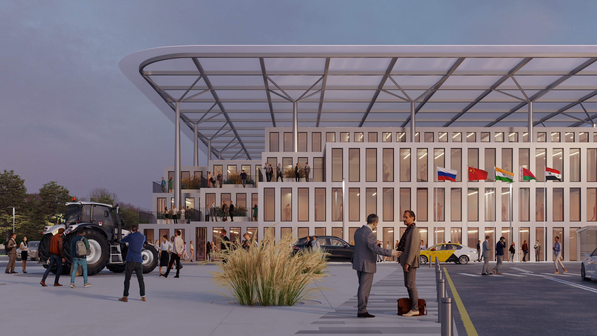
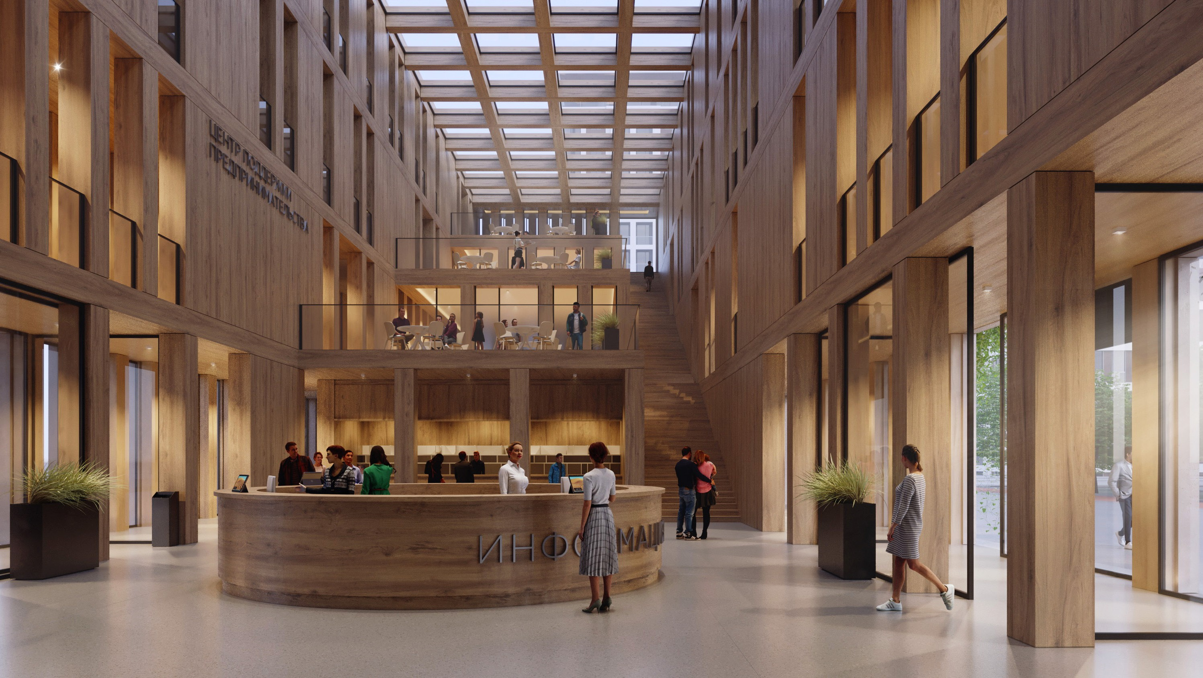
ИНВЕСТИЦИОННЫЕ НИШИ
Инфраструктура международных торговых отношений и предпринимательства
Создание кластера международной торговли, включая строительство экспоцентра и инфраструктуры гостеприимства
Цель проекта:
создание открытой, масштабной торговой зоны, в которой будут представлены товары, услуги, оборудование, технологии стран Азии и России

Slide 18
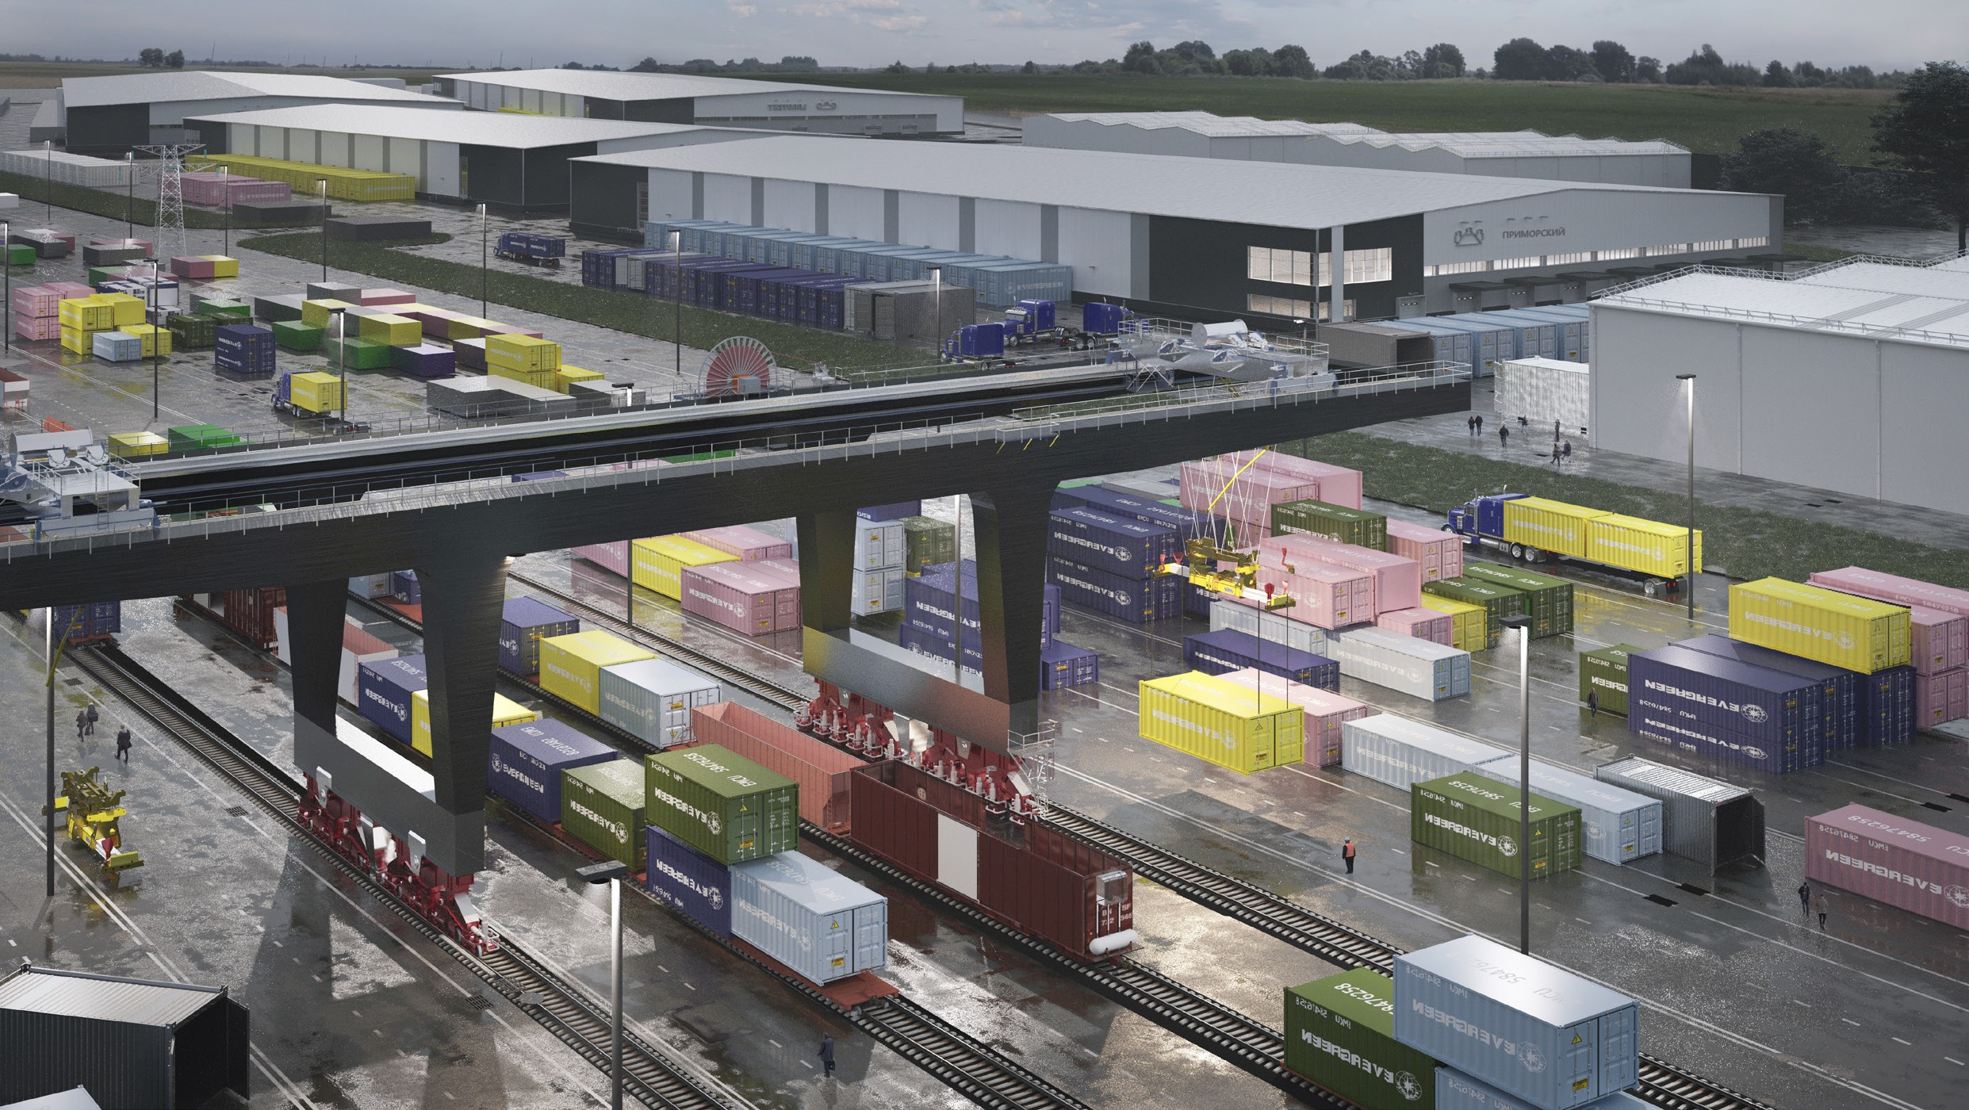
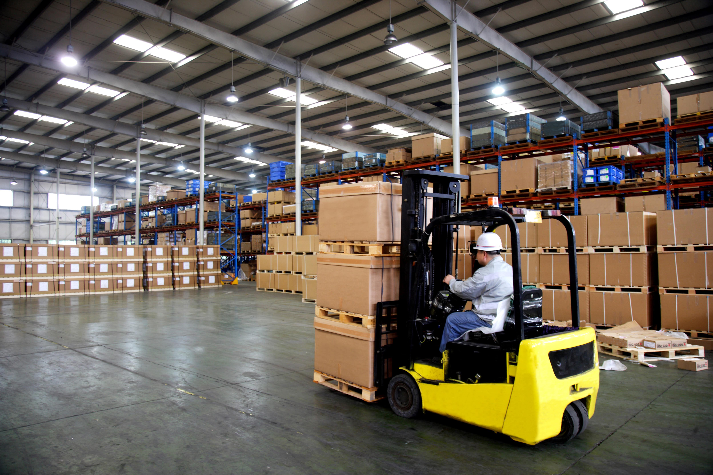
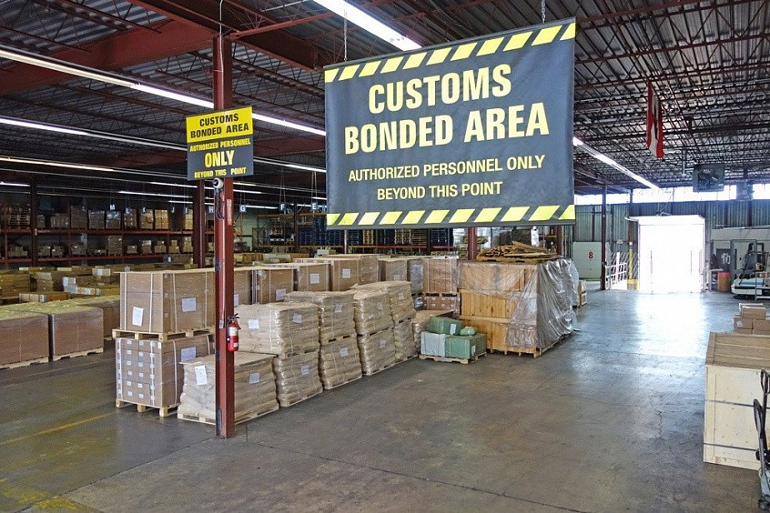
ИНВЕСТИЦИОННЫЕ НИШИ
Транспортно-логистический комплекс
Строительство и эксплуатация сервисно-логистического комплекса
Цель проекта:
создание предприятия по обслуживанию транспорта логистических компаний, включающее в себя объекты транспортной, автосервисной и складской инфраструктуры
Строительство современного производственно-складского комплекса
Цель проекта:
укрепление и расширение производственной базы, внедрение новых технологических решений

Slide 19
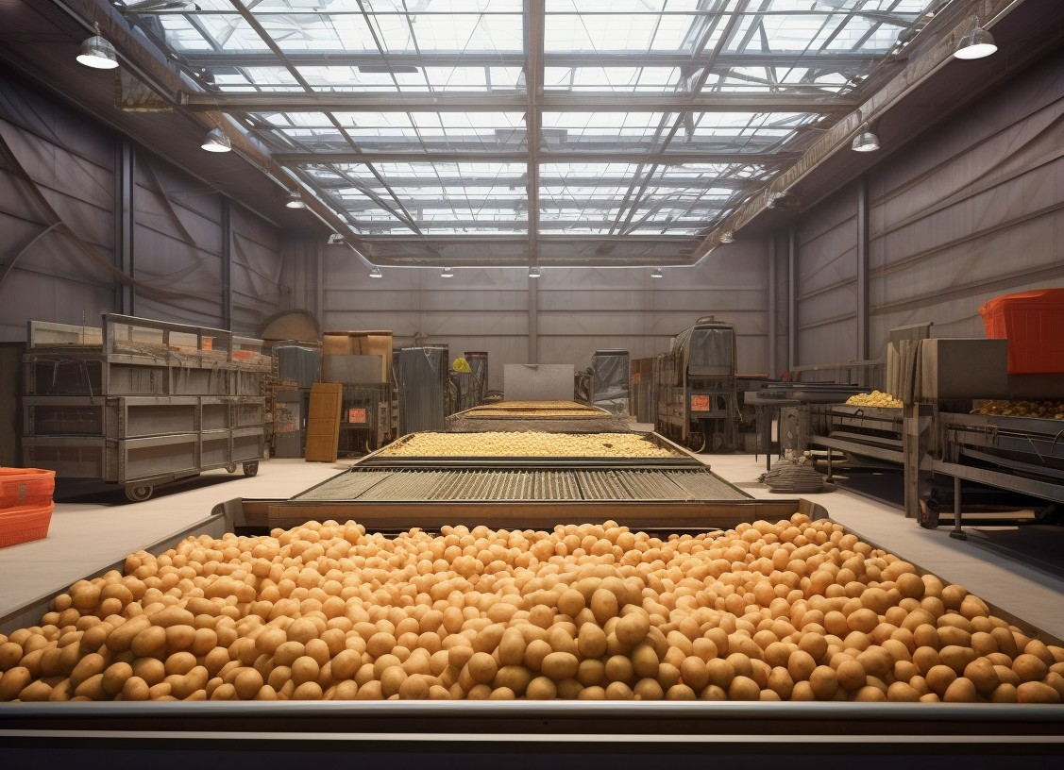
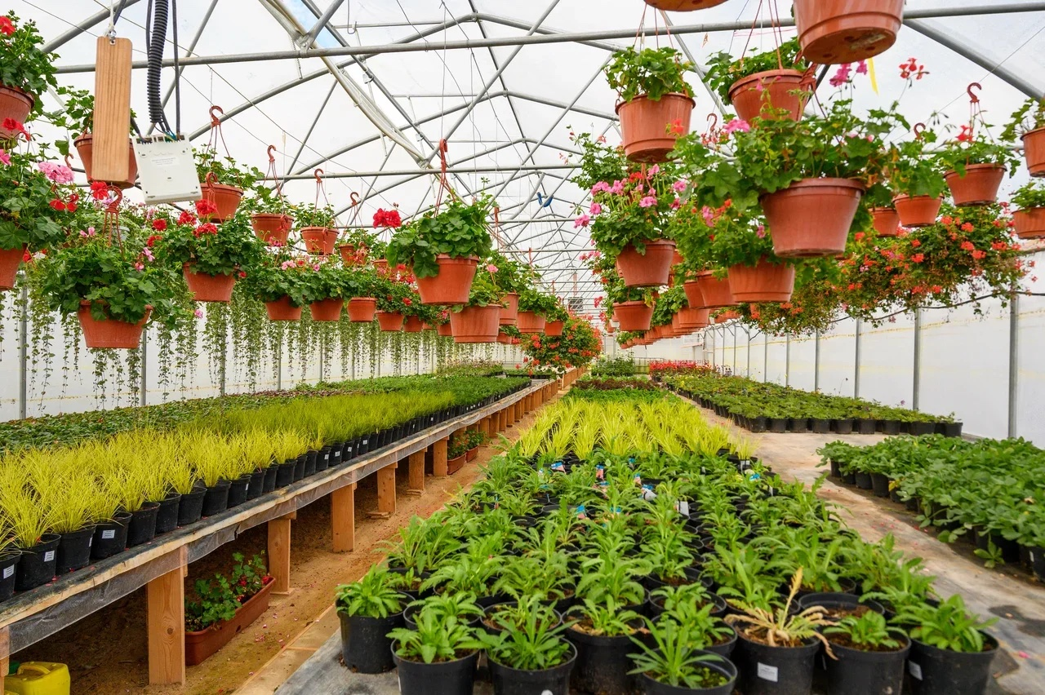
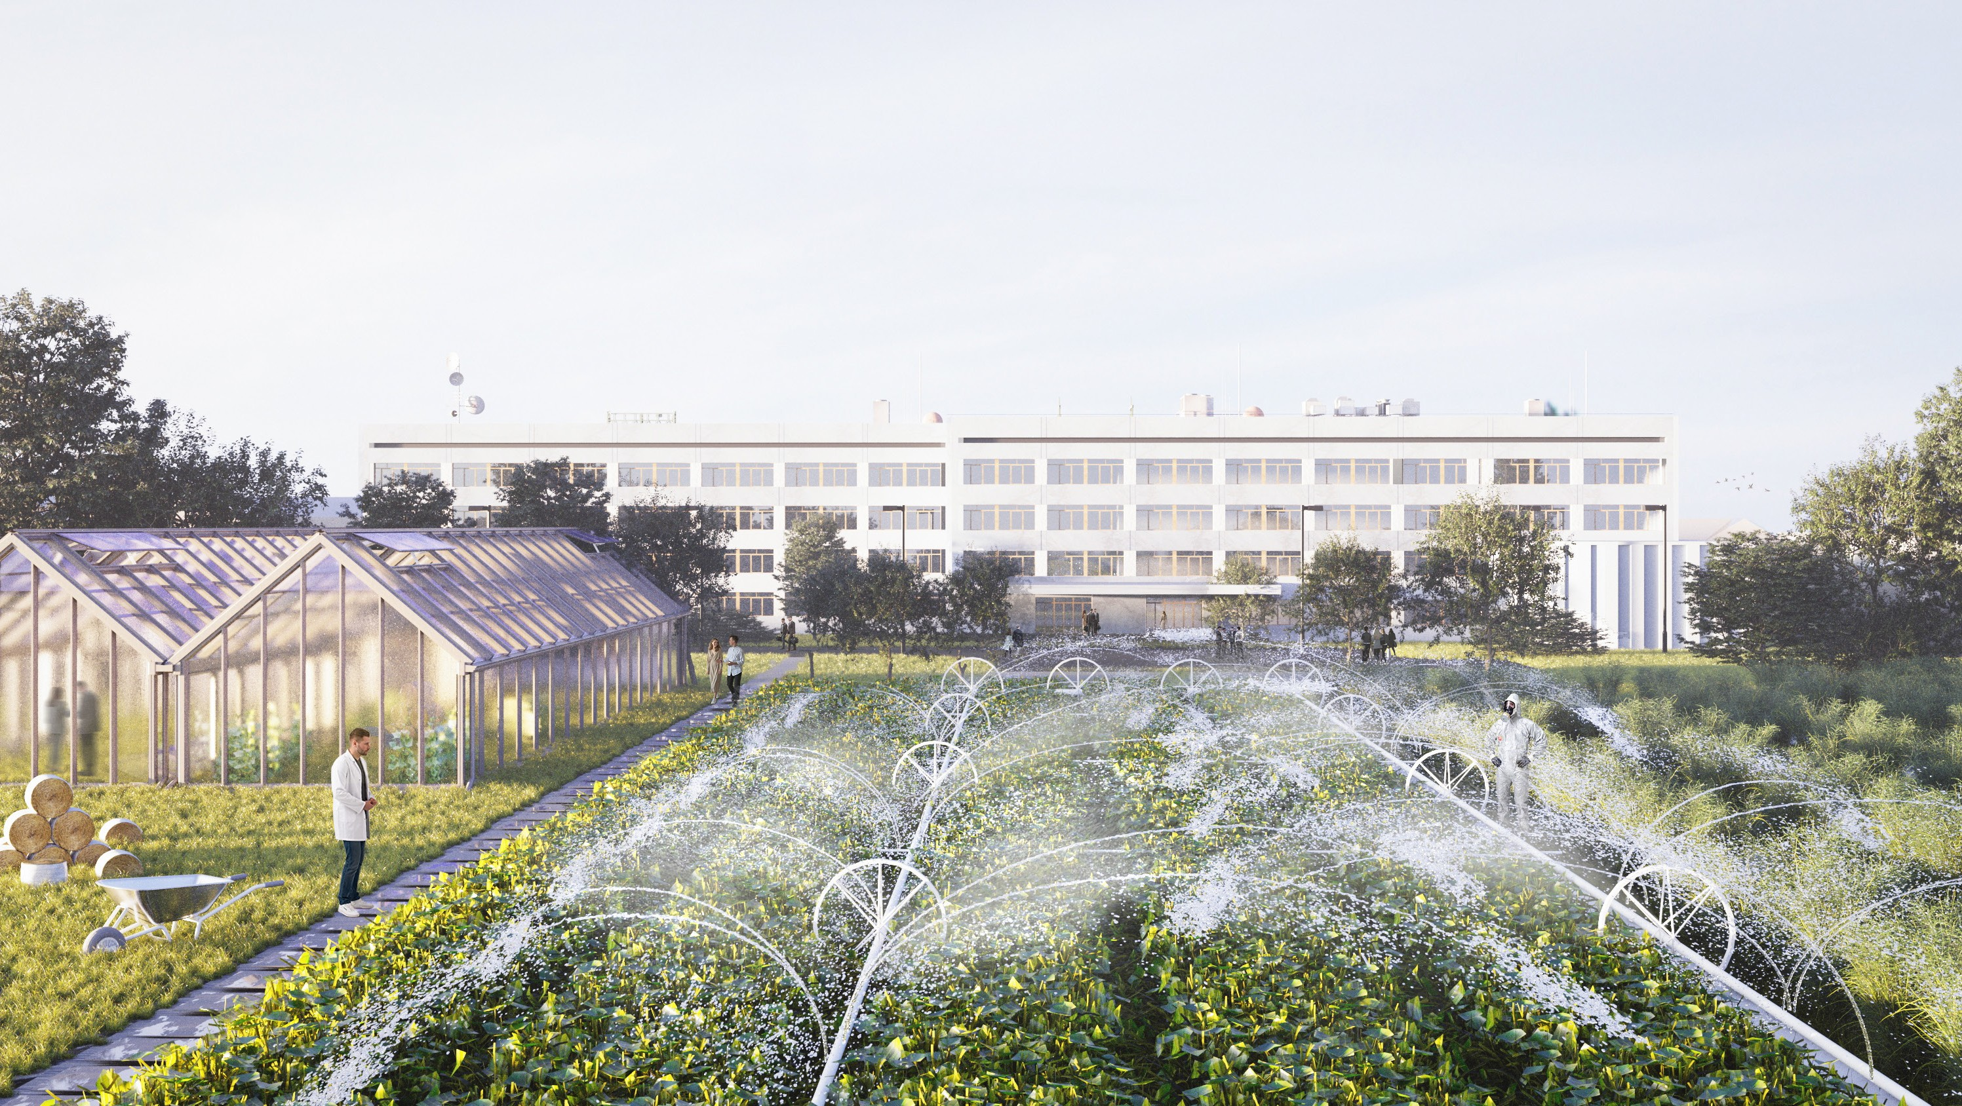
ИНВЕСТИЦИОННЫЕ НИШИ
Агропромышленный комплекс
Строительство оптово-распределительного центра
Цель проекта:
централизация хранения, сортировки и упаковки продукции, позволяющая ускорить и упростить процесс доставки до потребителя
Строительство тепличного комплекса для круглогодичного выращивания овощей, ягод, цветов
Цель проекта:
круглогодичное выращивание овощей, ягод, позволит значительно расширить продовольственную базу городского округа
Комплексное техническое переоснащение ФНЦ агробиотехнологий Дальнего Востока им. А.К. Чайки
Цель проекта:
обеспечение достаточного количества качественного семенного материала в целях развития растениеводства в Уссурийском городском округе и Приморском крае

Slide 20
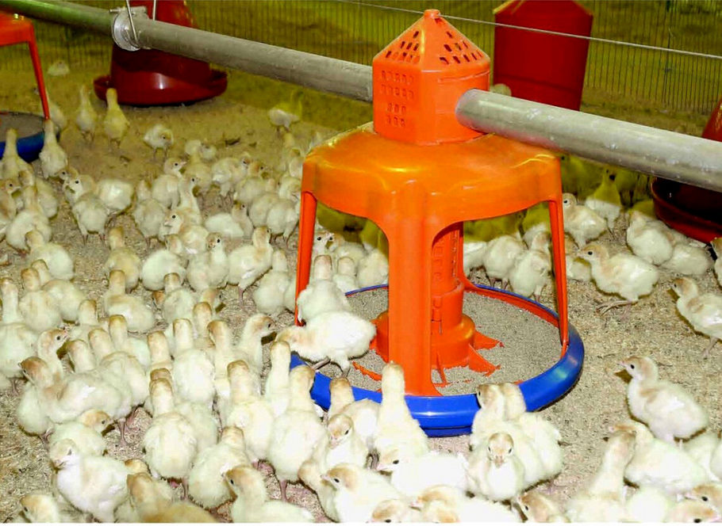
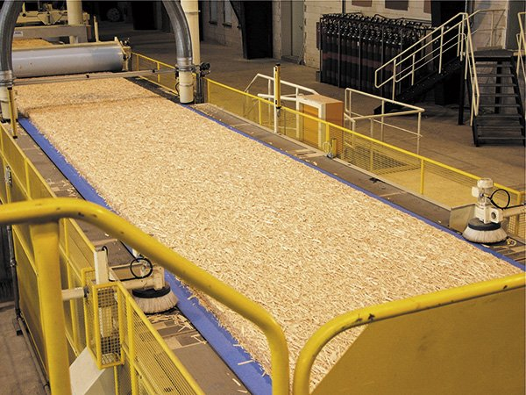
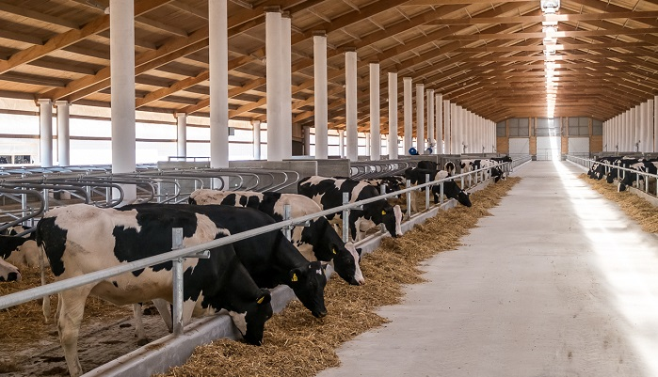
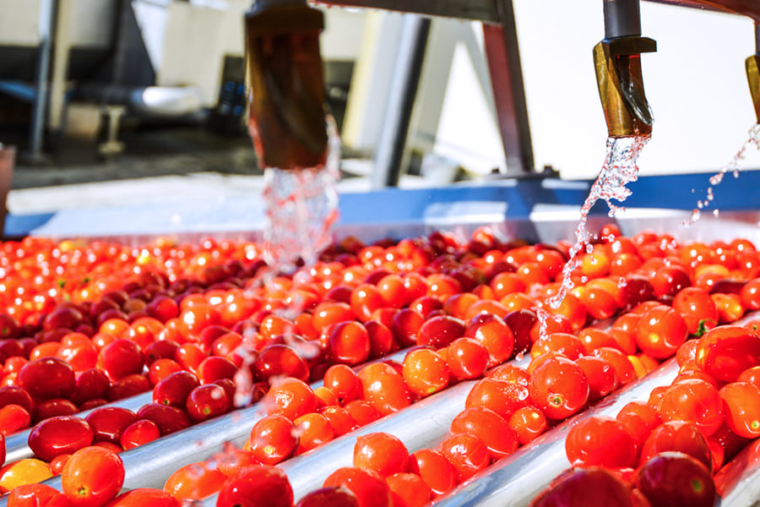
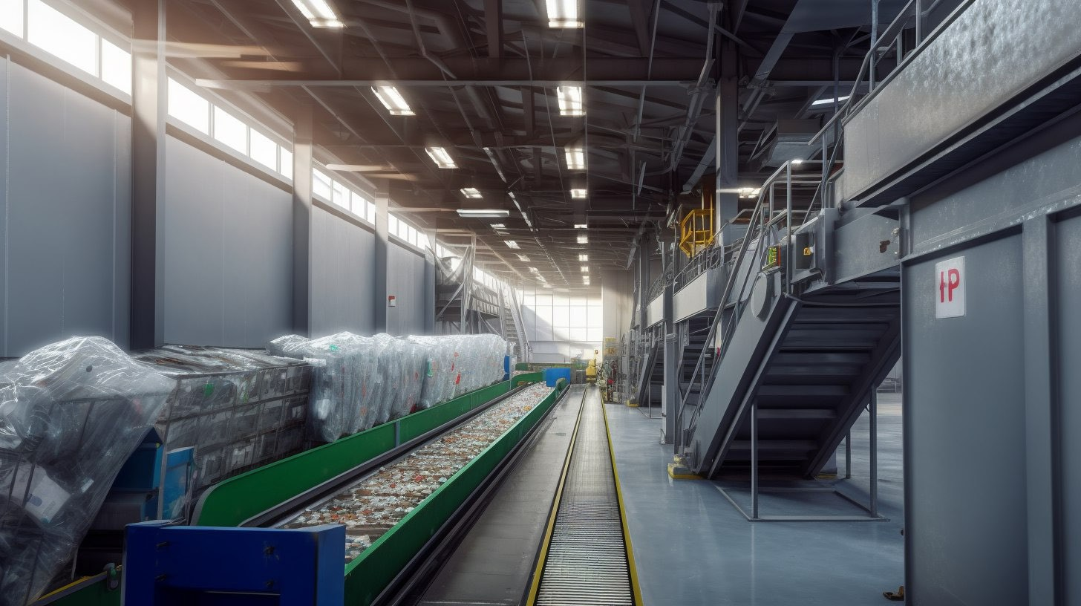
ИНВЕСТИЦИОННЫЕ НИШИ
Перерабатывающие производства
Создание комплекса предприятий по переработке овощной и плодово-ягодной продукции на территории агротехнопарка
Цель проекта:
создание предприятий с современными технологиями переработки овощной и плодово-ягодной продукции
Создание животноводческого комплекса по разведению и переработке КРС
Цель проекта:
создание животноводческого комплекса (КРС мясного направления) маточного стада, с цехом мясной продукции
Создание птицекомплекса
Цель проекта:
создание предприятия, включающее комбикормовый завод, инкубатор, цех откорма птицы, цех убоя и переработки
Создание экотехнопарка по переработке твердо-бытовых отходов
Цель проекта:
создание предприятия по утилизации (переработке) промышленных отходов
Создание производства плит ОСБ, фанеры/ДСП, плит ЛДСП, формалина и КФК смол
Цель проекта:
создание предприятия включающее производство ОСБ, фанеры/ДСП, плит ЛДСП, формалина и КФК смол

Slide 21
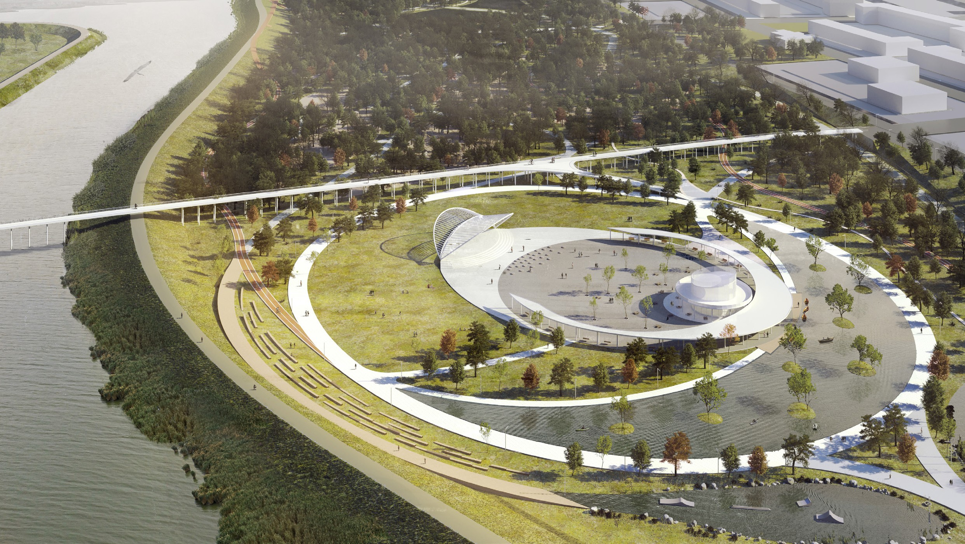

ИНВЕСТИЦИОННЫЕ НИШИ
Туристский сектор
Благоустройство парка «Зеленый остров»
Цель проекта:
создание нового общественного пространства обеспечивающего современный уровень качества городской среды, ее функциональное разнообразие, комфорт и безопасность
Благоустройство набережной озера Солдатское
Цель проекта:
привлечение внимания к экологическим проблемам Солдатского озера. Создание общественного пространства с благоустроенными пешеходными зонами, центра притяжения и организованной береговой линии со спусками к воде

Slide 22
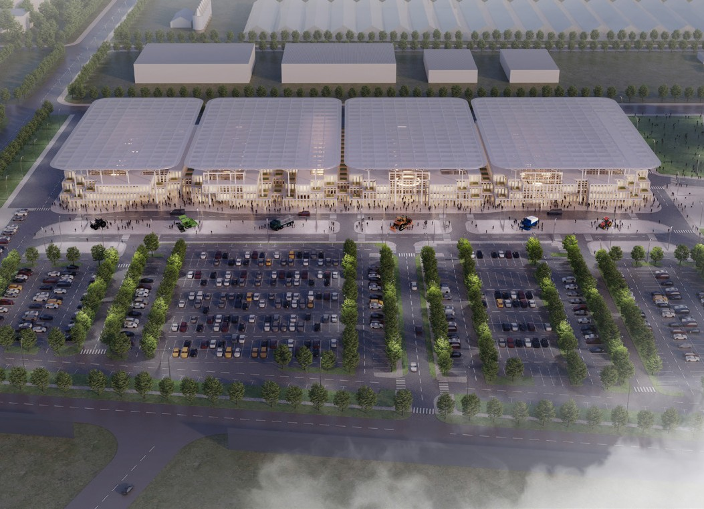
ПРОЕКТ: «СОЗДАНИЕ КЛАСТЕРА МЕЖДУНАРОДНОЙ ТОРГОВЛИ, ВКЛЮЧАЯ СТРОИТЕЛЬСТВО ЭКСПОЦЕНТРА И ИНФРАСТРУКТУРЫ ГОСТЕПРИИМСТВА»
5 200
млн. руб.
200 ед.
2025 - 2028
инвестиции
рабочие места
период реализации
Суть проекта
Создание открытой, масштабной торговой зоны, в которой будут представлены товары, услуги, оборудование, технологии стран Азии и России
Строительство объектов различной инфраструктуры, площадь застройки составит 27 000 кв. м. в т.ч.: парковки - 815 машиномест, зрительный зал - 2000 чел., гостиница - 150 мест, вертолетная площадка
Комплекс состоит из нескольких крупнопролетных объемов высотой от 9 до 12 метров, имеет светопрозрачную кровлю-мембрану, благодаря которой создается ощущение светящихся теплиц.
Экспоцентр рассчитан на проведение международных выставок расчетной мощностью до 5000 чел.
Обеспеченность ресурсами
Земельный участок площадью - 261,0 га; основной вид разрешенного использования: объекты производственного назначения, технологические, промышленные, агропромышленные парки, бизнес-инкубаторы, объекты управленческой деятельности, складов и складских площадок и др.
Расстояние до ближайших железнодорожных путей - ориентировочно 5 км., ближайшая станция «Воздвиженский»
Потребность в ресурсах
Инфраструктурные потребности: газ, электричество, водоснабжение, водоотведение, теплоснабжение
Необходимый штат сотрудников - 200 чел.
Обеспеченность спросом
Перевозки грузов автомобильным транспортом в Уссурийском городском округе в 2023 году составили 747,0 тыс. тонн и выросли на 103% относительно прошлого года, грузооборот составил 501012,9 тыс. т-км, вырос на 115, 6%
Проведение международных мероприятий по торгово-экономическому сотрудничеству
Решение задач для быстрого доступа на рынок Российской Федерации и Азии
Рост взаимной торговли, активизация бизнес-контактов.
Потенциальные партнеры
Минвостокразвития России
Правительство Приморского края
АО «КРДВ»
АНО «Инвестиционное агентство Приморского края»
АО «Корпорация развития Приморского края»
Администрация Уссурийского городского округа
Компании различных секторов экономики стран АТР
Компании различных секторов экономики Российской Федерации
Меры поддержки
Предоставление земельных участков для реализации проекта
Присвоение статуса резидента ТОР «Михайловский» / СПВ
Обеспечение необходимой инфраструктурой для реализации проекта
Налоговые льготы и преференции, в частности, сниженные страховые взносы, нулевые налоги на имущество и прибыль
Возможность применения процедуры свободной таможенной зоны
Привлечение иностранной рабочей силы без учета квот
Маркетинговая поддержка бренда, товаров и услуг компании
Поддержка в части предоставления целевых займов, кредитов

Slide 23
ПРОЕКТ: «СТРОИТЕЛЬСТВО ЕДИНОГО РАСПРЕДЕЛИТЕЛЬНОГО ЦЕНТРА АГРОПРОДУКЦИИ»
2 200
млн. руб.
300 ед.
2025 - 2027
инвестиции
рабочие места
период реализации
Суть проекта
Создание единого распределительного центра (ЕРЦ) планируется по принципу оптово-распределительного центра, включающего комплекс зданий, строений и сооружений, предназначенного для хранения, первичной переработки, приема, упаковки и реализации сельскохозяйственной продукции, сырья, и продовольствия
Создание производственной площадки с годовым объемом хранения 10 тыс. тонн, площадь складских помещений составит 7,5 тыс. кв. м.
ЕРЦ предоставит производителям круглогодичное снабжение, гарантирует объемы, условия хранения и контроль качества, что поспособствует снижению потерь сельскохозяйственной продукции на 30%, снижению цены на продукцию для бюджетных учреждений до 15%
Обеспеченность спросом
Реализация проекта и его дальнейшее масштабирование обеспечит сельхозпроизводителей агломерации мощностями для эффективного использования фактора сезонных цен, повысит качество и длительность хранения сельскохозяйственной продукции
Соответствие продукции требованиям национальных стандартов
Развитая сеть сбыта, доступ в цепочки поставок
Конечный потребитель, включая учреждения образования и здравоохранения, получит доступ к более дешевой и качественной сельскохозяйственной продукции за счет эффективной логистики распределительного центра
Потребность в ресурсах
Предоставление земельного участка с удобной транспортной развязкой
Инфраструктурные потребности: газ, электроснабжение, водоснабжение, водоотведение, теплоснабжение
Коммуникации на территории: автодороги, ж/д ветки, сети телекоммуникаций.
Необходимый штат сотрудников - 300 чел.
Потенциальные партнеры
Минвостокразвития России
Правительство Приморского края
АО «КРДВ»
Администрация Уссурийского городского округа
Крупные агрокомплексы, ЛПХ и КФХ
Предприятия, индивидуальные предприниматели РФ, стран АТР по переработке сельскохозяйственной продукции
Меры поддержки
Предоставление земельных участков для реализации проекта
Присвоение статуса резидента ТОР «Михайловский» / СПВ
Обеспечение необходимой инфраструктурой для реализации проекта
Налоговые льготы и преференции, в частности, сниженные страховые взносы, нулевые налоги на имущество и прибыль
Возможность применения процедуры свободной таможенной зоны
Привлечение иностранной рабочей силы без учета квот
Маркетинговая поддержка бренда, товаров и услуг компании
Поддержка в части предоставления целевых займов, кредитов

Slide 24
ПРОЕКТ: «СОЗДАНИЕ ПРОИЗВОДСТВА ПО ПЕРЕРАБОТКЕ ОВОЩНОЙ И ПЛОДОВО-ЯГОДНОЙ ПРОДУКЦИИ»
230 млн.руб.
50 ед.
2025 - 2028
инвестиции
рабочие места
период реализации
Суть проекта
Создание завода для организации приема овощных, плодово-ягодных культур, их переработки, упаковки и последующей реализации готовой продукции под единым брендом на территории края.
Организация производства – комплексное оснащение цехов автоматизированным оборудованием для первичной, вторичной и глубокой переработки (мытье, очистка, нарезка и упаковка отдельных продуктов или их смесей, а также варка и консервирование). Производительность от 3,0 тыс. тонн плодоовощной продукции в год.
Дальнейшая перспектива – развитие собственной сырьевой базы и создание перерабатывающего производства на территории края, расширение ассортимента за счет введения новых групп сырья и новых видов консервации
Обеспеченность спросом
Соответствие продукции требованиям национальных стандартов
Внешний вид и качество продукции
Гибкая ценовая политика
Незначительные сроки поставки
Развитая сеть сбыта, доступ в цепочки поставок
Потребность в ресурсах
Предоставление земельного участка с удобной транспортной развязкой
Инфраструктурные потребности: электроснабжение, водоснабжение, водоотведение, канализация, газоснабжение, теплоснабжение
Производственные помещения общей площадью до 4 тыс. кв. м.( в т.ч и хранилище для овощных и плодово-ягодных культур и холодильные склады)
Необходимый штат сотрудников - 50 чел.
Потенциальные партнеры
Правительство Приморского края
АО «КРДВ»
Администрация Уссурийского городского округа
Торговые компании
Компании в сфере гостинично-ресторанного бизнеса
Производители готовой продукции, полуфабрикатов
Крупные корпоративные потребители
Меры поддержки
Предоставление земельных участков для реализации проекта
Присвоение статуса резидента ТОР «Михайловский» / СПВ
Обеспечение необходимой инфраструктурой для реализации проекта
Налоговые льготы и преференции, в частности, сниженные страховые взносы, нулевые налоги на имущество и прибыль
Возможность применения процедуры свободной таможенной зоны
Привлечение иностранной рабочей силы без учета квот
Маркетинговая поддержка бренда, товаров и услуг компании
Поддержка в части предоставления целевых займов, кредитов

Slide 25

Инвестиционная КОМАНДА
Уссурийского городского округа
Корж Евгений Евгеньевич
глава Уссурийского городского округа
Балашов Роман Дмитриевич
общественный советник главы Уссурийского городского округа, председатель Уссурийского местного отделения ООО МСП «Опора России», генеральный директор
ООО «Мой Бизнес»
Шелкопляс Елена Алексеевна
первый заместитель главы администрации Уссурийского городского округа,
инвестиционный уполномоченный
Уссурийского городского округа
Попов Олег Анатольевич
заместитель главы администрации по вопросам градостроительной политики, начальник управления градостроительства
Делиу Елена Андреевна
начальник управления
экономического развития
Дудко Дмитрий Сергеевич
заместитель начальника управления, начальник отдела инвестиций и проектов управления экономического развития
Степанова Татьяна Юрьевна
начальник управления
имущественных отношений
Мутовин Виталий Евгеньевич
директор
МУП «Уссурийск-Водоканал»
Панченко Олег Григорьевич
генеральный директор
АО «УПТС»
Морозов Максим Павлович
директор структурного подразделения «Приморские центральные электрические сети филиала АО «ДРСК» Приморские электрические сети
Можара Виктор Иванович
директор
АО «Уссурийск-Электросеть»

Slide 26
Спасибо за внимание!

